Slide 1
02.04 Meeting - 17
吳定洋
1

Slide 2
Table of contents
01
Building a DNN Model for Localization and Comparing with KNN
Purpose of the Experiment
Methodology
Experiment
Conclusion
Future work
2

Slide 3
Purpose of the Experiment
3

Slide 4
在上次實驗中發現，雖然使用 RSSI 與 FTM (distance) 資料作為訓練數據所建立的 KNN 定位模型在當週表現良好，準確度極高，但隨著時間推移，模型的準確度明顯下降。以4 mcAP Model 為例，在所有 AP 均升級為支援 IEEE 802.11mc的最佳化情境下，經過 4 週後，定位誤差仍增加約 1 公尺。
此外，在結合 RSSI 和 FTM 進行 data fusion 時，發現不同 feature 的權重分配 對最終準確度也有不小的影響。因此，參考相關論文中的方法，決定採用 DNN (Deep Neural Network)進行訓練，以期提升定位模型的準確性與穩定性。
4

Slide 5
Methodology
5

Slide 6
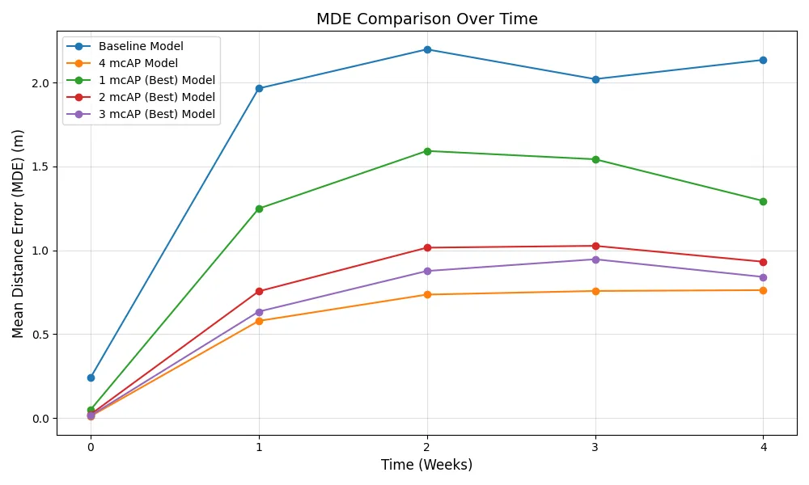
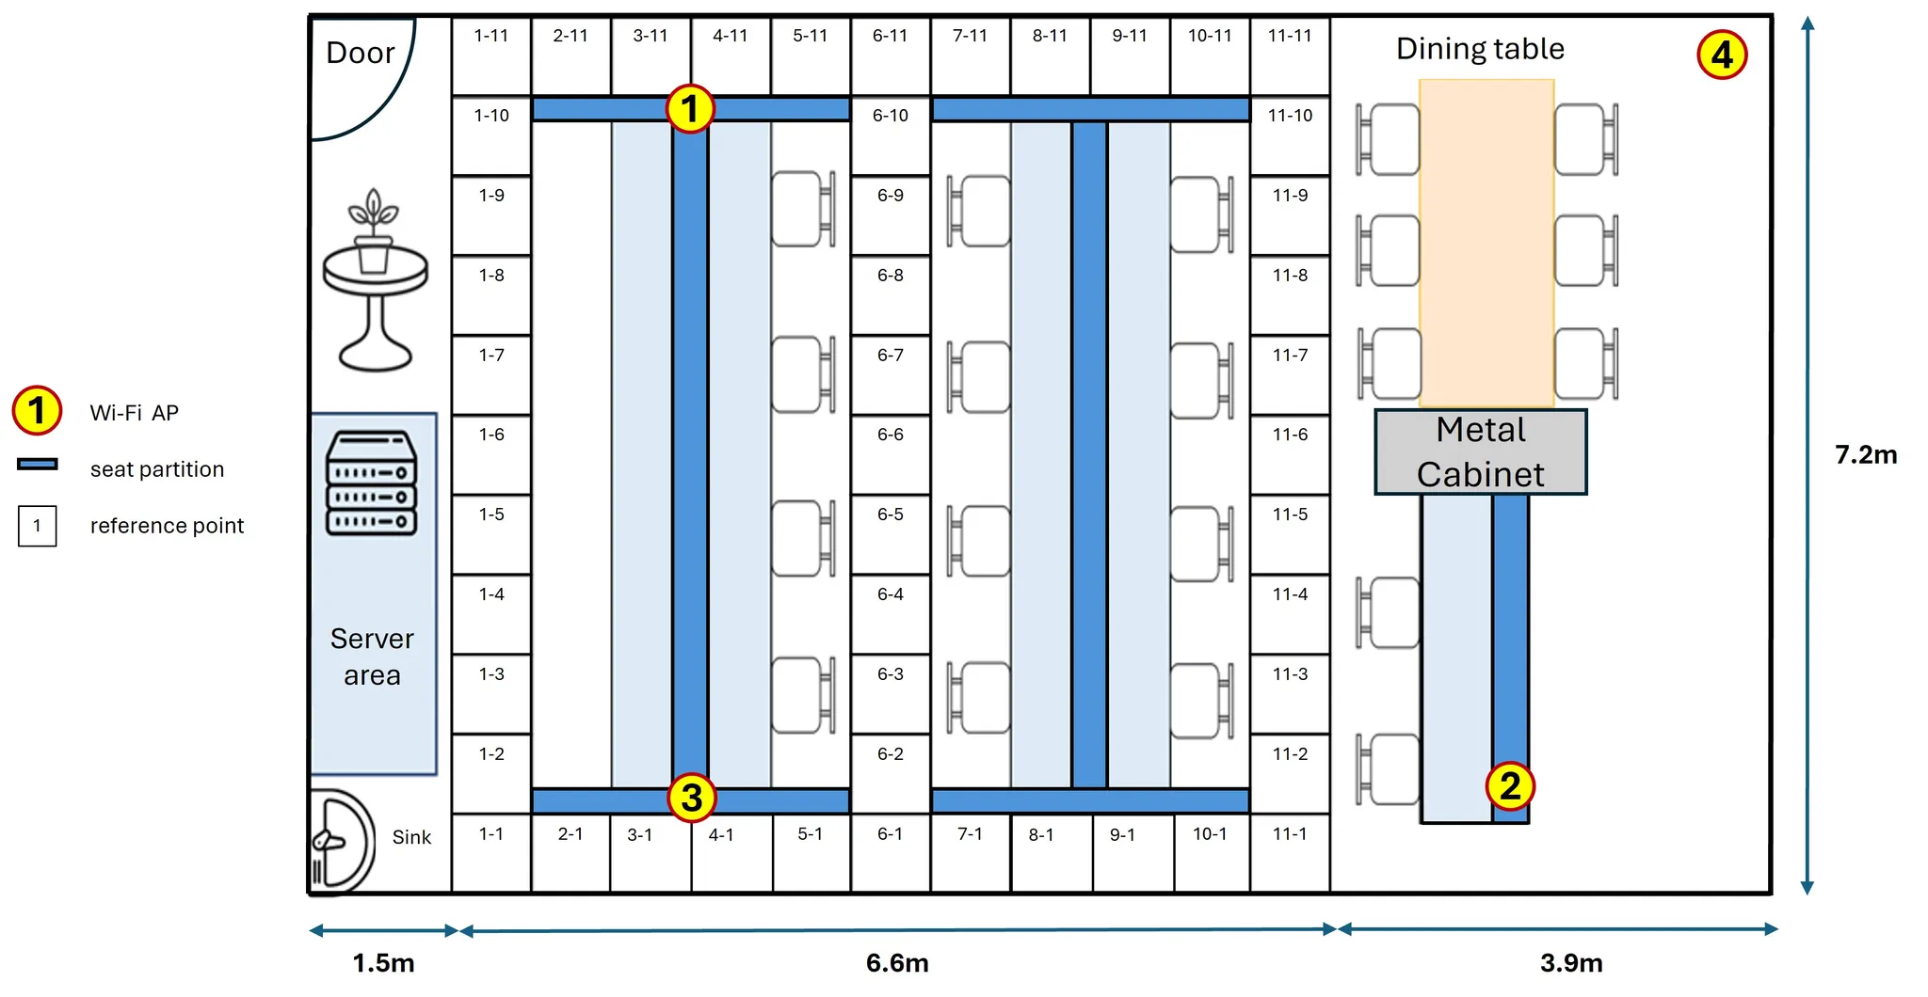
Recap 上週實驗
使用 KNN 模型，觀察隨著時間推移，定位準確度下降
6

Slide 7
實驗模型設置
KNN-FullFeature Model：使用手機接收來自 4 個 mc AP 的所有數據進行訓練，模型使用 KNN
特徵：
DNN-FullFeature Model：使用手機接收來自 4 個 mc AP 的所有數據進行訓練，模型使用 DNN
特徵：
AP1_Rssi | AP2_Rssi | AP3_Rssi | AP4_Rssi | AP1_Distance (mm) | AP2_Distance (mm) | AP3_Distance (mm)
AP4_Distance (mm) | AP1_StdDev (mm) | AP2_StdDev (mm) | AP3_StdDev (mm) | AP4_StdDev (mm)
AP1_Rssi | AP2_Rssi | AP3_Rssi | AP4_Rssi | AP1_Distance (mm) | AP2_Distance (mm) | AP3_Distance (mm)
AP4_Distance (mm) | AP1_StdDev (mm) | AP2_StdDev (mm) | AP3_StdDev (mm) | AP4_StdDev (mm)
7

Slide 8
資料解釋 : StdDev
distance StdDev (距離標準差)：表示距離測量的變異程度，反映數據的穩定性，值越小代表測量越精準、越穩定。
How?
這個標準差是來自於每次測距中的多次 RTT（Round Trip Time）測量所計算出來的。
每次 FTM（Fine Time Measurement） 測距過程中，設備會進行 8 到 16 次 RTT 測量。
每次 RTT 測量都可以推算出一個距離值，而 distance StdDev 就是這些距離值的標準差，反映測量的穩定性。
8

Slide 9

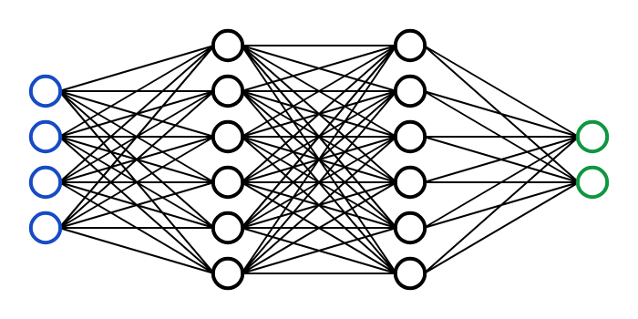
DNN model
49 RPs collecting data from 4 APs
DNN Model Architecture：
Input layer: Dense(64, ReLU)
Hidden Layer 1: Dense(128, ReLU)
Hidden Layer 2: Dense(64, ReLU)
Output Layer: Dense(len(label_mapping), Softmax)
Training Configuration：
Optimizer: Adam
Loss Function: Sparse Categorical Crossentropy
Epochs: 50
Batch Size: 32
RSSI
FTM
(distance)
StdDev
DNN training
Output
9

Slide 10
訓練資料 & 測試資料設置
Training and Testing Data：模型使用 2024/12/14 的數據進行訓練，並採用 5-fold cross-validation 進行評估。
10

Slide 11
Experiment
11

Slide 12
實驗
5 fold cross validation 結果：
 | MDE (mean distance error) | Training time
KNN-FullFeature Model | 0.0134 m | 5 s
DNN-FullFeature Model | 0.0056 m | 2 min 19 s
優點：DNN model 較 KNN model 準確度提升：DNN 模型的定位誤差降低了 58.2%。
缺點：DNN 訓練時間是 KNN 的約 27.8 倍，time consuming
12

Slide 13
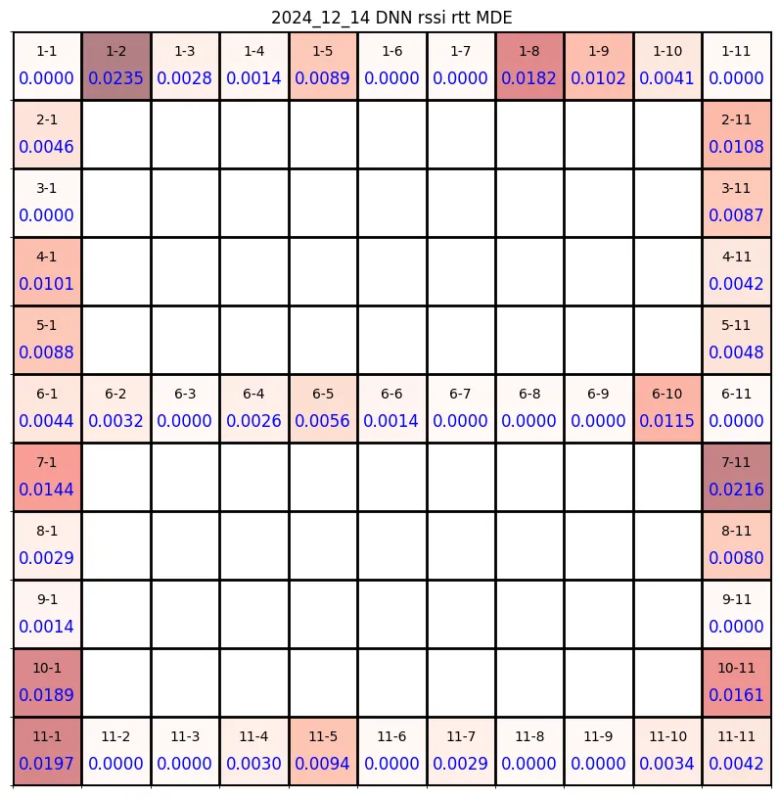
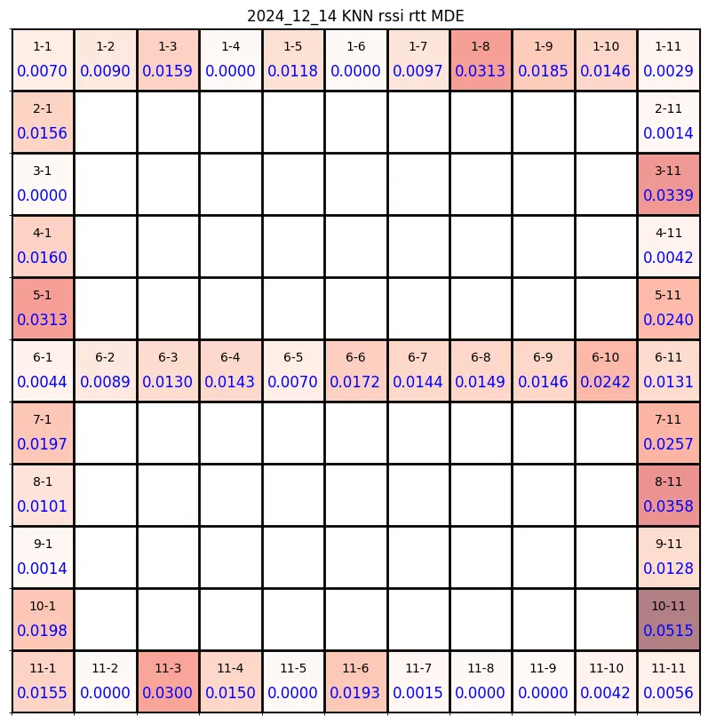
實驗
使用 DNN model 定位準確度不只平均勝過 KNN model，每個 RP 的準確度也更高。
左圖顏色最深的 RP 1-2 其 MDE 為 0.0235m，而右圖顏色最深的 RP 10-11 其 MDE 為 0.0515m。
DNN-FullFeature Model
KNN-FullFeature Model
13

Slide 14
Conclusion
14

Slide 15
準確度提升
DNN 模型的 定位誤差 (MDE) 相較於 KNN 減少 37.0%，顯示 DNN 在本次實驗中確實能提升定位準確度。
DNN 的優勢主要來自於它能夠學習更複雜的特徵關係，如 RSSI、FTM (distance)、StdDev 之間的交互影響。
計算成本增加
DNN 訓練時間是 KNN 的約 24.8 倍，顯示 DNN 雖然準確度較高，但在訓練階段需要更高的計算資源。
如果資料量進一步增加，DNN 訓練成本可能會進一步提升，因此在實際應用中需要考量效能與準確度的取捨。
15

Slide 16
Future work
16

Slide 17
DNN 模型一些需要觀察的點：
DNN 需要大量數據來學習複雜的特徵，如果平均分配到 每個 RP 的資料量變少，可能會導致訓練樣本不足，無法學習足夠的特徵模式 underfitting，模型無法充分學習定位環境中的特徵相比之下，KNN 只依賴鄰近點的特徵，對於數據量減少的影響較小
有些 RP 如果蒐集到較多 NLOS 資料，可能需要提供相較於其他RP更多資料來讓定位更加準確
嘗試跨週測試，與上次meeting所討論的方法相同，使用第 0 週的數據訓練模型，並以後續週數的數據作為測試集，觀察 DNN 模型是否能有效降低隨時間推移而產生的誤差衰退
17

Slide 18

Thanks for Listening!
18

Slide 19
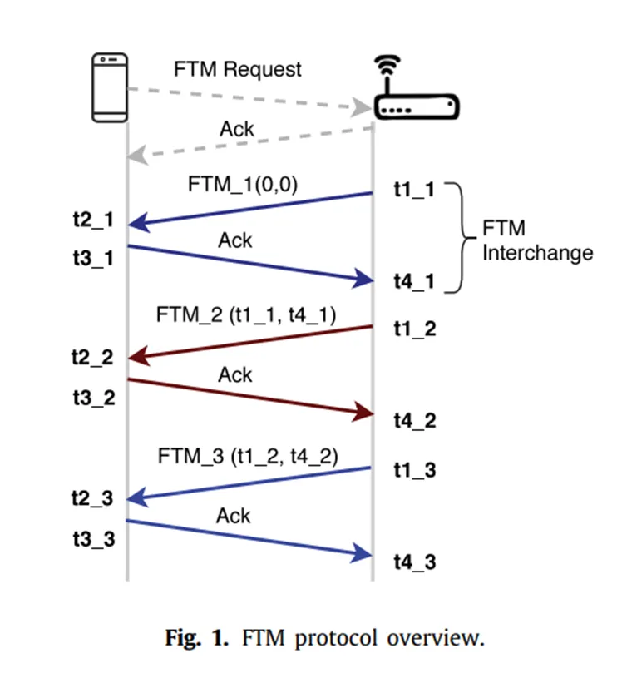
FTM, or Fine Time Measurement, is a measurement technique introduced in the IEEE 802.11mc standard. It enables Wi-Fi devices to estimate the distance between two devices by measuring the Round-Trip Time (RTT) of signals. This method calculates the Time of Flight (ToF) based on the round-trip delay of signals exchanged between devices, which is then converted into distance information.
In experiments, RTT is often converted into distance to make the results more intuitive for readers. The use of ToF in FTM is due to the fact that Time of Arrival (ToA) requires time synchronization between the transmitter and receiver, whereas ToF does not require synchronization and only measures the total round-trip time of the signal.
illustration reference : Accurate indoor positioning using IEEE 802.11mc round trip time - ScienceDirect
I

Slide 20
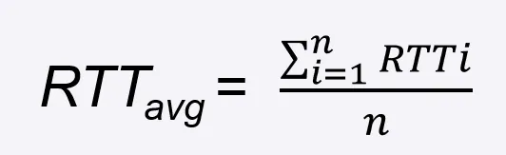
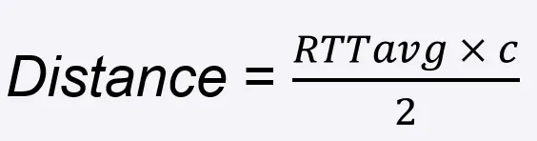
5. Final Calculation:
the Initiator collects all RTT values and calculates the average RTT:
Initiation:
The Initiator (e.g., smartphone) sends an FTM Request to the Responder (e.g., Wi-Fi AP) to start FTM measurement.
2. Measurement Process:
Each RTT (Round Trip Time) measurement consists of:
t1: Time when Responder sends the frame
t2: Time when Initiator receives the frame
t3: Time when Initiator sends acknowledgment
t4: Time when Responder receives acknowledgment
The distance is derived using:
3. Distance Calculation:
RTT = (t4 - t1) - (t3 - t2)
Distance = (RTT × Speed of Light) ÷ 2
4. Multiple RTT Measurements:
Typically, 8-16 RTT measurements are performed in one FTM session.
II

